Slide 1

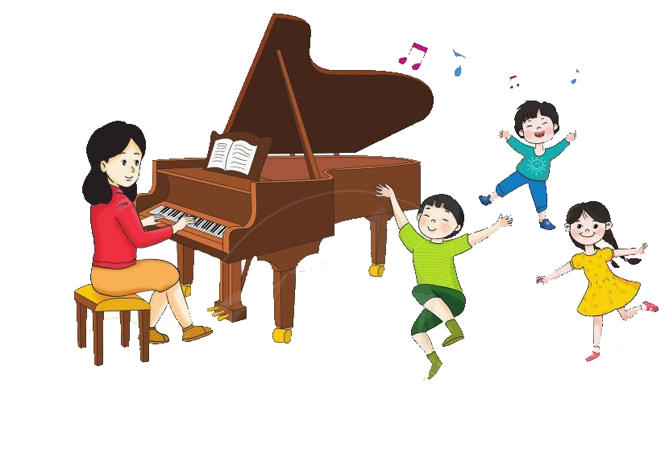


Chào mừng quý thầy cô và các bạn học sinh đến với
ÂM NHẠC LỚP 4

Slide 2
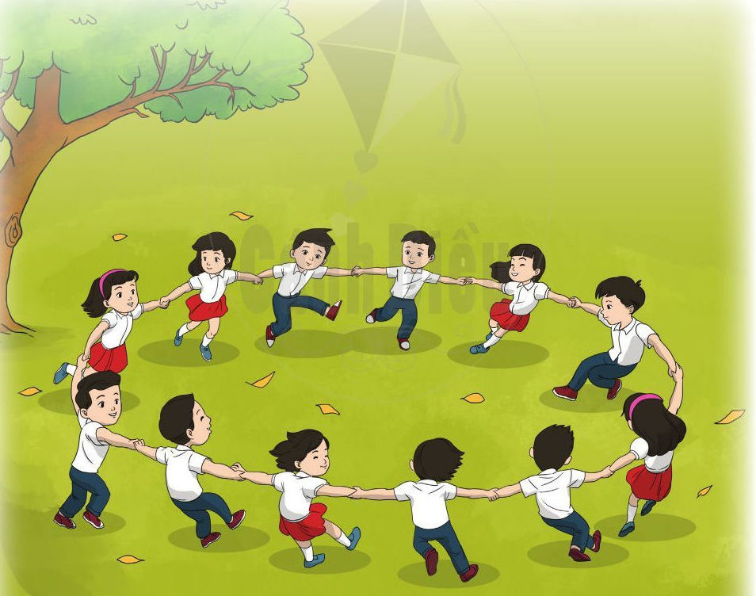
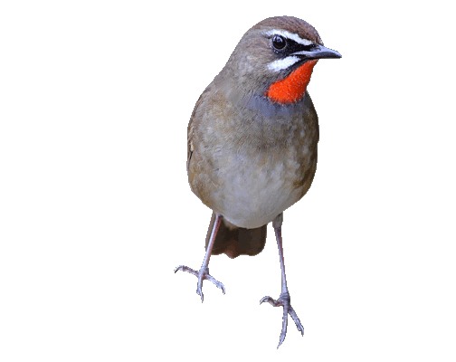
TIẾT 24
ÔN TẬP: CHIM SÁO
ÔN TẬP: TĐN 5,6
ÂM NHẠC 4

Slide 3
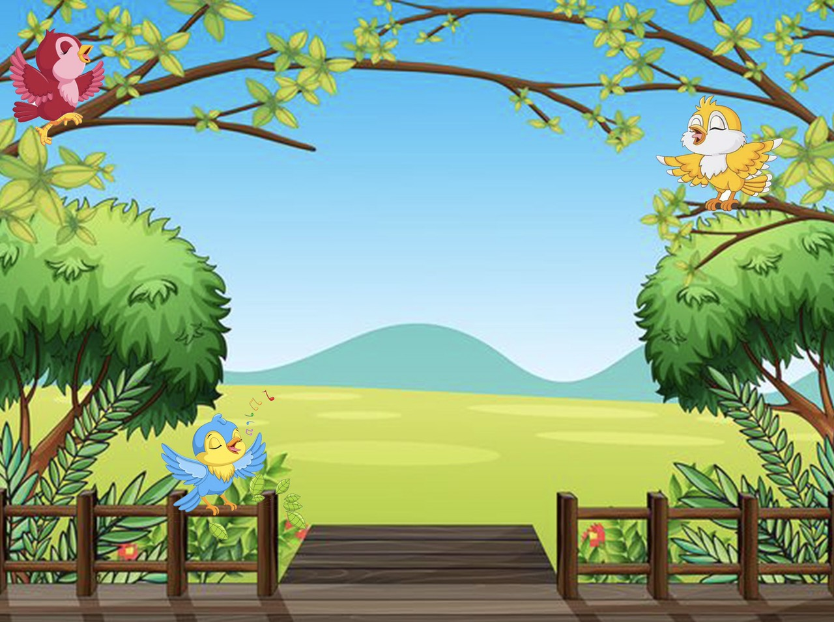
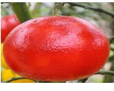
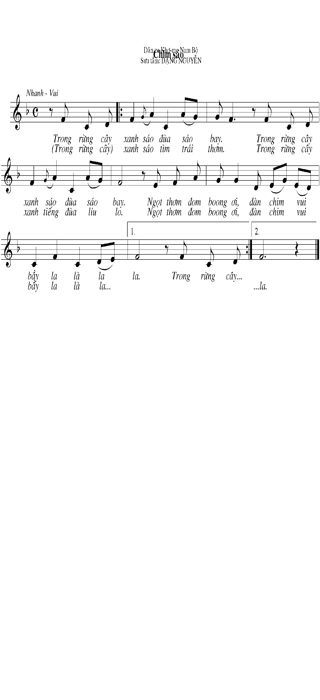
CHIM SÁO
Dân ca: Khơme
Sưu tầm: Đặng Nguyễn

Slide 4


1.ÔN TẬP: CHIM SÁO
Trong rừng cây xanh sáo đùa sáo bay
Ôn hát vỗ tay theo tiết tấu với 2 âm sắc, chia lớp 2 nửa: Nửa 1 hát gõ nhạc cụ thanh phách, nửa 2 hát gõ đệm bằng song loan

Slide 5

Xem video để sáng tạo thêm các động tác phụ họa, GV hướng dẫn từng câu sau đó thực hiện

Slide 6
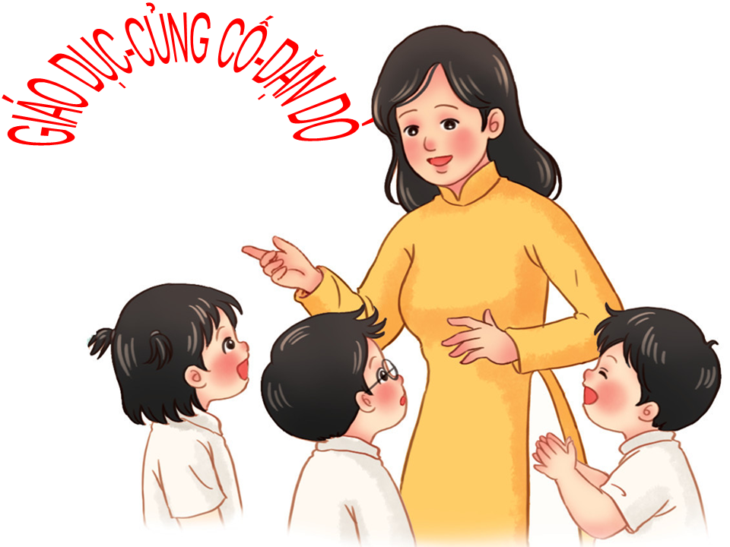

Slide 7
Chúc quý thầy cô mạnh khỏe các bạn học sinh chăm ngoan học giỏi
ÂM NHẠC LỚP 4

